Slide 1
撒迦利亚书
Spring 2025 Sunday School
Old Testament Group

Slide 2
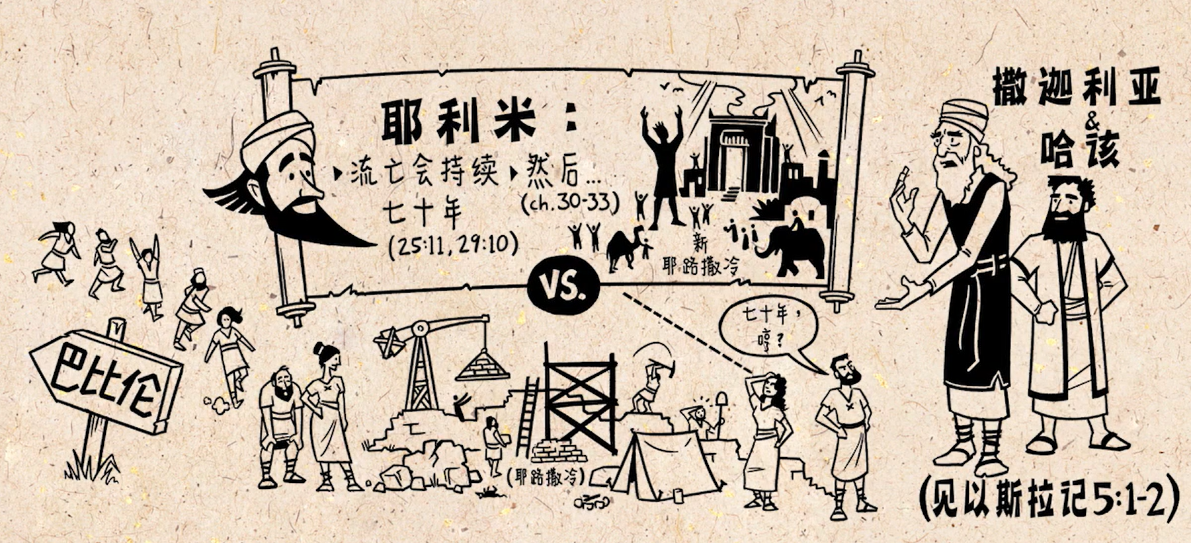
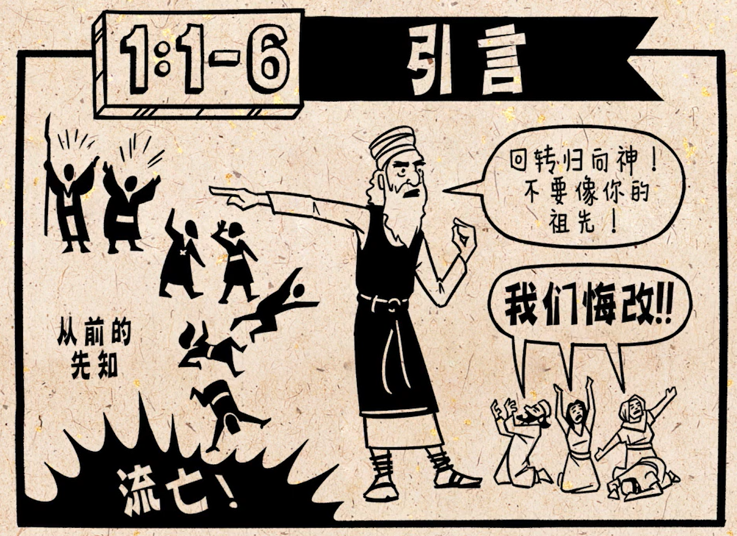
背景
引言
BibleProject《读圣经》系列：撒迦利亚书 Zechariah
https://www.youtube.com/watch?v=KPMqIiwqTPM&t=29s

Slide 3
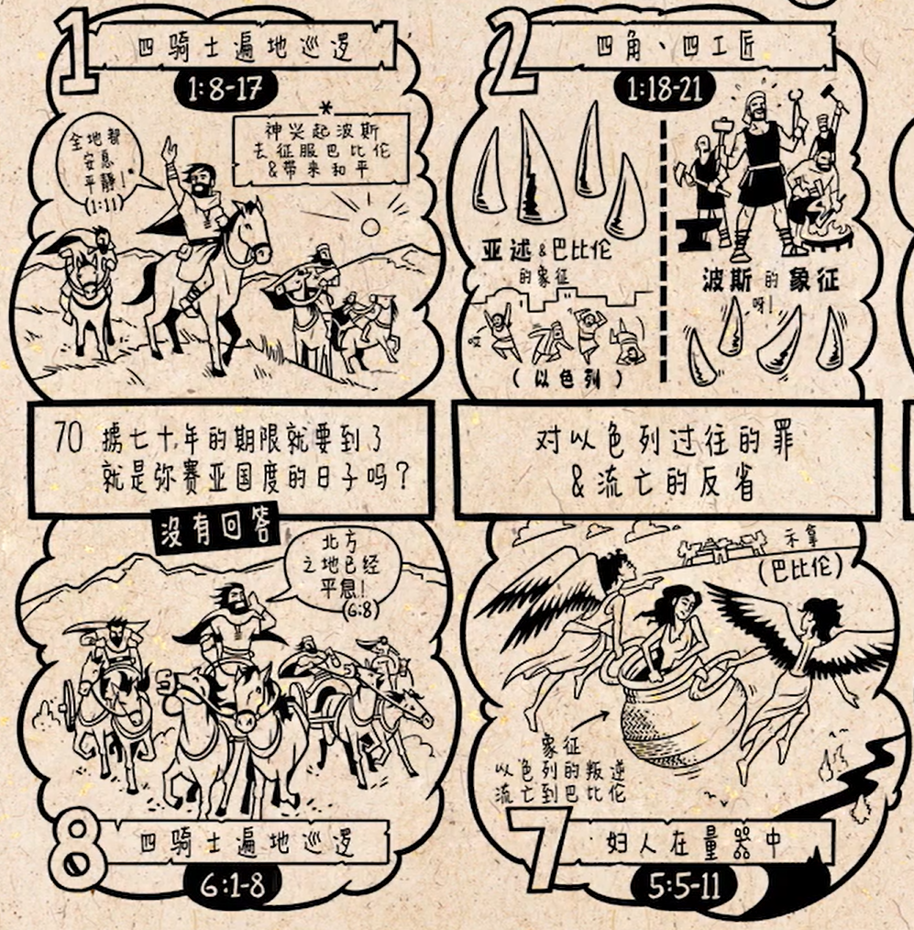
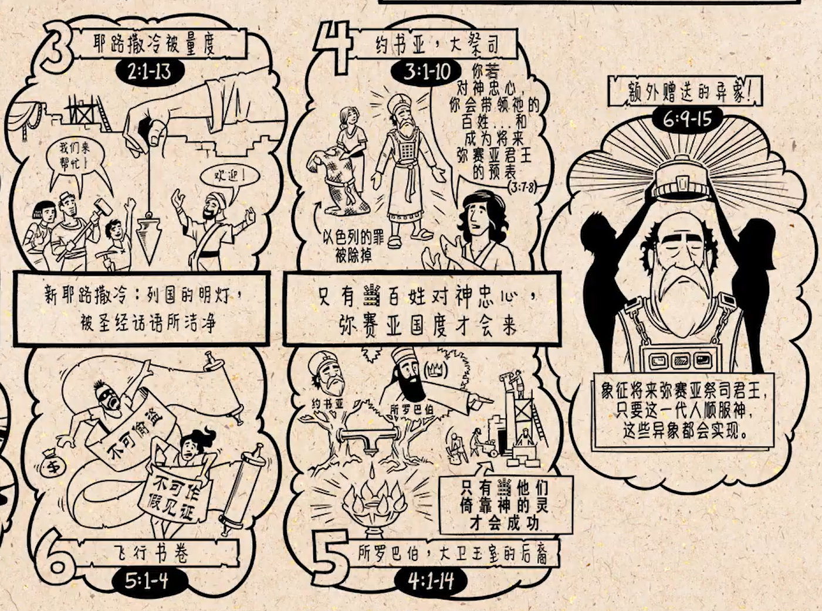
撒迦利亚的异梦

Slide 4
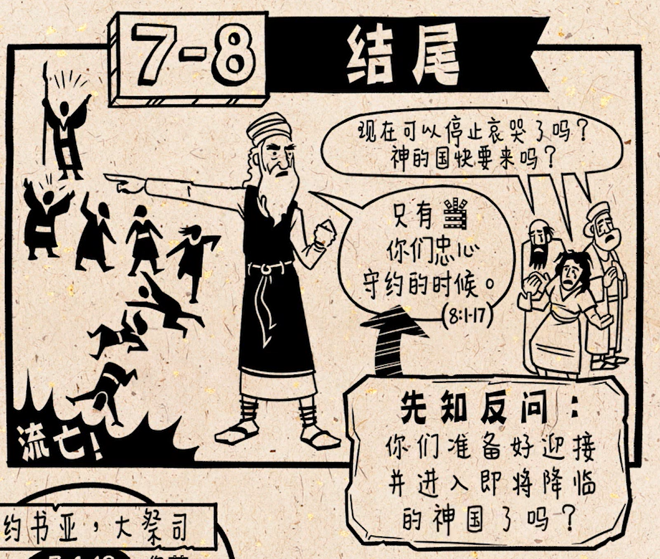
异梦的总结

Slide 5
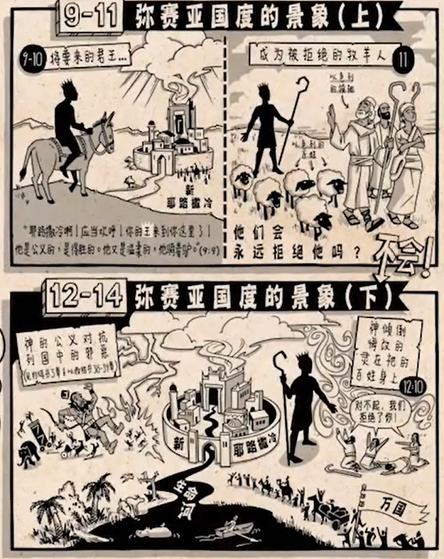
异象/预言
弥赛亚的两次来临
耶稣道成肉身
耶稣再来：新天新地

